Slide 1
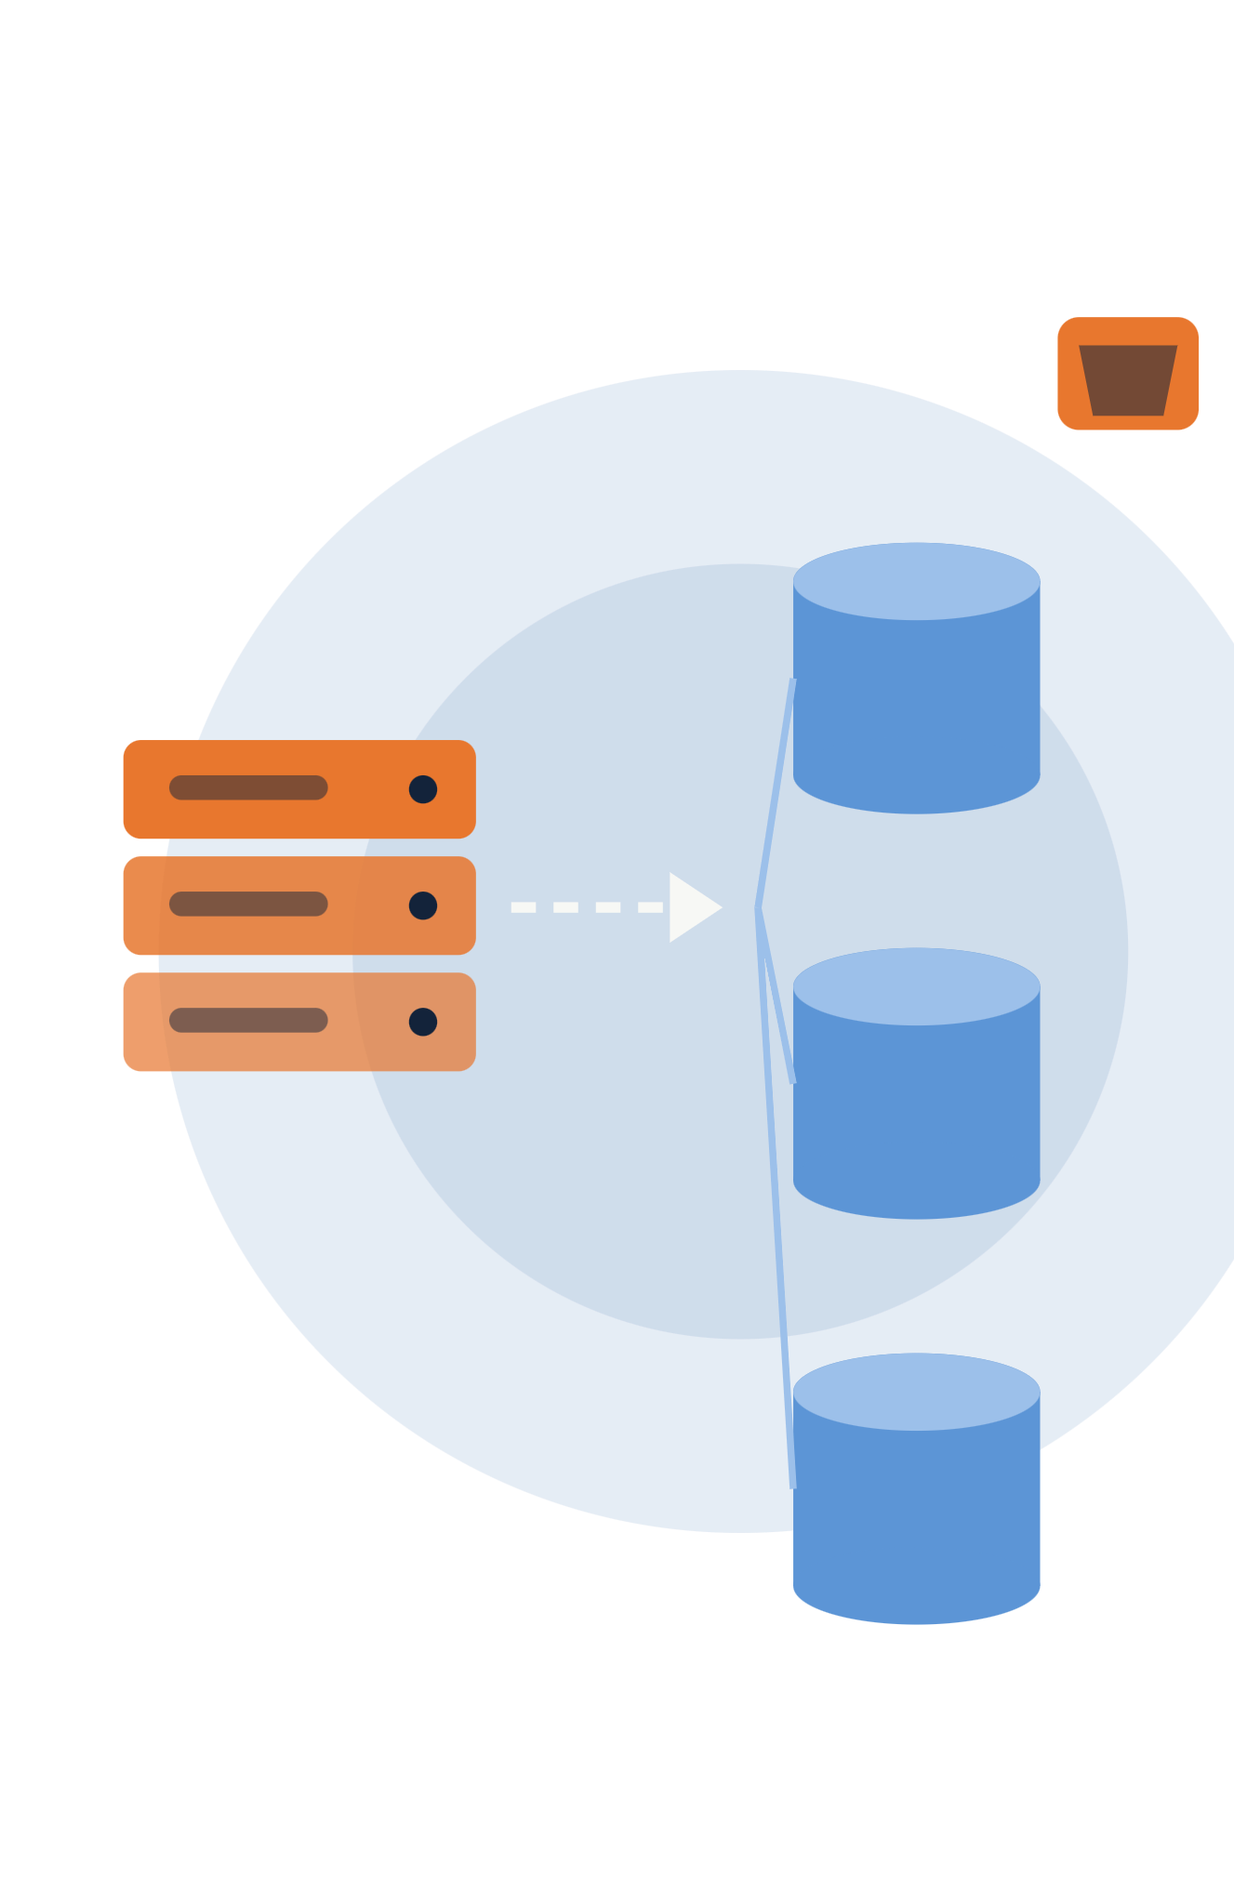
Building up Storage Services and Storage Gateway
NT132 · QUẢN TRỊ MẠNG VÀ HỆ THỐNG · PROJECT 2
Xây dựng dịch vụ lưu trữ và storage gateway với TrueNAS + Ceph RGW
Giảng viên hướng dẫn
Nhóm 7
ThS. Duy Nguyễn
Họ và tên | MSSV
Phan Hoàng Dũng | 24520348
Nguyễn Tiến Dũng | 24520341
Huỳnh Đăng Khoa | 24520815
Lớp
NT132.R11.ANTT
Trường Đại học Công nghệ Thông tin – ĐHQG-HCM
Notes:
Chào thầy và các bạn. Nhóm em gồm ba thành viên: Phan Hoàng Dũng, Nguyễn Tiến Dũng và Huỳnh Đăng Khoa, lớp NT132.R11. Đề tài của nhóm là Project 2: xây dựng dịch vụ lưu trữ và storage gateway, dùng TrueNAS làm NAS và Ceph RGW làm kho object chuẩn S3. Bài trình bày gồm năm phần: bối cảnh và mục tiêu, công nghệ, kiến trúc, năm use case có demo trực tiếp, và kết luận.

Slide 2




Một công ty nhỏ, ba vấn đề về lưu trữ
01 · NGỮ CẢNH & PHẠM VI
Tình huống (giả định)
PP1 · Giải pháp cũ không còn
PP2 · Dữ liệu chỉ ở một chỗ
PP3 · Kho chung khó kiểm soát
Công ty ~30 nhân viên. Tài liệu nằm trên 1 NAS TrueNAS, chia sẻ qua SMB. Đội dev bắt đầu lưu file qua S3. IT chỉ có 1–2 người.
MinIO gỡ gateway (2022), kho cộng đồng ngừng bảo trì (04/2026). Cloud công cộng: tốn phí, cần Internet.
94%
Dễ cấp quyền quá rộng. Một người có thể dùng hết dung lượng hoặc làm quá tải dịch vụ.
tổ chức bị ransomware nói kẻ tấn công tìm cách phá cả bản sao lưu (Sophos, 2024)
Phạm vi: storage gateway = Ceph RGW (cổng S3) · cầu nối NAS ↔ kho = Cloud Sync của TrueNAS
Ngoài phạm vi: block storage RBD (Project 1), CephFS, cloud công cộng, multisite, benchmark
NT132.R11 · Storage Services & Gateway
1 / 16
Notes:
Để dễ hình dung, các bạn tưởng tượng một công ty nhỏ, khoảng 30 người. Tài liệu của mọi phòng ban nằm trên một cái NAS, tức là một máy chuyên lưu file, và mọi người mở thư mục chung qua mạng. Đây là tình huống nhóm em giả định, nhưng rất nhiều công ty nhỏ đang làm đúng như vậy. Công ty này gặp ba vấn đề. Một: họ muốn có một kho lưu trữ kiểu S3, tức là kiểu lưu trữ mà ứng dụng gọi qua API. Cách quen thuộc trước đây là MinIO gateway, nhưng MinIO đã gỡ tính năng này từ năm 2022, và kho mã nguồn cộng đồng của MinIO giờ ghi rõ là không còn được bảo trì. Thuê AWS thì tốn tiền và phải có Internet. Hai: toàn bộ dữ liệu nằm trên một máy. Máy hỏng, ai đó xóa nhầm, hay bị mã độc tống tiền là mất. Theo khảo sát của Sophos năm 2024, 94% tổ chức bị ransomware nói rằng kẻ tấn công còn tìm cách phá luôn bản sao lưu. Tức là chỉ có một chỗ thôi là không đủ. Ba: khi nhiều người và nhiều ứng dụng dùng chung một kho, rất dễ cấp quyền quá rộng, hoặc một người dùng hết chỗ của cả công ty. Em nói rõ phạm vi để mọi người không hình dung lệch nhau: storage gateway trong bài này là Ceph RGW, còn Cloud Sync của TrueNAS là cầu nối. Nhóm em không nói về block storage, phần đó là của Project 1, và cũng không dùng cloud công cộng. (Nếu bị hỏi: con số 94% là số liệu chung về ransomware nhắm vào bản sao lưu, không phải riêng NAS. Nhóm dùng nó để cho thấy một bản sao duy nhất là không đủ.)

Slide 3





Ba mục tiêu, mỗi mục tiêu giải một vấn đề
02 · MỤC TIÊU
O1
O2
O3
Dựng kho object chuẩn S3 tự vận hành bằng Ceph RGW
Đưa dữ liệu NAS sang kho object, đọc được kể cả khi hỏng 1 node
Kiểm soát kho dùng chung: đúng người đúng quyền, không ai dùng quá phần
Thay vai trò của MinIO gateway
Cloud Sync + erasure coding
IAM + quota + rate limit
Giải PP1 · giải pháp cũ không còn
Giải PP2 · dữ liệu chỉ ở một chỗ
Giải PP3 · kho chung khó kiểm soát
Dựng kho
Bảo vệ dữ liệu
Dùng chung an toàn
NT132.R11 · Storage Services & Gateway
2 / 16
Notes:
Từ ba vấn đề đó, nhóm em đặt ra ba mục tiêu. Mỗi mục tiêu trả lời một vấn đề. Mục tiêu một: tự dựng một kho lưu trữ chuẩn S3 bằng Ceph RGW. Tại sao là Ceph? Vì MinIO gateway không còn, còn Ceph là mã nguồn mở, vẫn đang được phát triển, và chạy được trên máy của chính mình, không cần trả tiền cho ai. Mục tiêu hai: có kho rồi thì đưa dữ liệu từ NAS sang đó, để dữ liệu không còn nằm ở một chỗ. Đồng thời bản thân cái kho cũng phải chịu được việc một máy bị hỏng. Mục tiêu ba: kho này nhiều người dùng chung, nên phải kiểm soát. Ai chỉ được đọc thì không được ghi, và không ai được dùng quá phần của mình. Ba mục tiêu đi theo một mạch: dựng kho, rồi bảo vệ dữ liệu trong kho, rồi cho nhiều người dùng chung một cách an toàn. (Nếu thầy hỏi vì sao khác mục tiêu của đề: mục tiêu của đề là mục tiêu HỌC của môn — NAS, S3, storage gateway. Ba mục tiêu ở đây là mục tiêu GIẢI QUYẾT VẤN ĐỀ; qua chúng nhóm vẫn học đủ những gì đề yêu cầu.)

Slide 4
Triển khai hệ thống, công ty được gì?
03 · LỢI ÍCH
B1
B2
B3
Giảm rủi ro mất dữ liệu
Tự chủ kho S3, không phụ thuộc nhà cung cấp
Kiểm soát truy cập và tài nguyên
Dữ liệu NAS có thêm 1 bản trên kho riêng
Mất 1 node vẫn đọc/ghi, tự phục hồi
Không phí cloud, không cần Internet khi chạy
Công cụ nói S3 nào cũng dùng được
Mỗi người chỉ làm đúng việc được cấp
Không ai chiếm hết chỗ hay gửi request quá mức
Chi phí dự phòng chỉ tốn
Dùng chung 1 cổng S3
Hệ thống tự từ chối
1.5× dung lượng
4 công cụ
403 / 503
nhờ erasure coding
aws cli, rclone, boto3, TrueNAS
403 = không có quyền · 503 = gửi quá nhanh
Chứng minh: UC1 · UC4
Chứng minh: UC2 · UC1
Chứng minh: UC3 · UC5
NT132.R11 · Storage Services & Gateway
3 / 16
Notes:
Nếu công ty triển khai hệ thống này thì họ được ba lợi ích. B1: giảm rủi ro mất dữ liệu. Em nói “giảm rủi ro” chứ không nói “không bao giờ mất”. Dữ liệu trên NAS có thêm một bản ở kho khác. Kho đó hỏng một máy vẫn đọc ghi bình thường, máy quay lại thì tự phục hồi. Điểm hay là để có dự phòng này, nhóm dùng erasure coding, chỉ tốn khoảng 1,5 lần dung lượng, trong khi cách mặc định của Ceph là giữ 3 bản sao, tốn gấp 3. B2: tự chủ. Công ty có một cổng S3 của riêng mình. Công cụ nào nói được S3, như aws cli, rclone hay chính TrueNAS, đều dùng được ngay mà không cần sửa gì, và không tốn phí cloud. B3: kiểm soát. Ai được làm gì, được dùng bao nhiêu, đều cấu hình được. Ba lợi ích này em sẽ chứng minh bằng demo trực tiếp ở phần use case, mỗi lợi ích ít nhất một lần. (Nếu bị hỏi “so 1.5× với 3× có công bằng không”: 3× là so với mặc định của Ceph. Nếu so cùng mức chịu lỗi — mất 1 node — thì so với replica 2: 1.5× so với 2×, vẫn tiết kiệm 25%. Đổi lại EC tốn CPU hơn và phục hồi chậm hơn.)

Slide 5




Nó là gì? Từ kiểu lưu trữ tới thành phần
04 · TỔNG QUAN CÔNG NGHỆ
3 kiểu lưu trữ
4 thành phần chính được sử dụng
Block
TrueNAS
Ổ đĩa trống gắn vào máy (Project 1)
Hệ điều hành NAS: ZFS + chia sẻ SMB + Cloud Sync
File
S3
Cây thư mục + phân quyền, mở qua mạng (SMB)
API chuẩn: bucket, object, key · request có chữ ký
Object
Ceph
“Quầy gửi đồ”: gửi món đồ, nhận mã (key), lấy lại qua HTTP
SDS: gom ổ nhiều máy thành 1 kho, tự chia, tự sửa
Ceph RGW
Cổng S3 trước Ceph = storage gateway của đề tài
Vì sao nên chọn Ceph RGW? MinIO gateway đã bị gỡ · AWS S3 tốn phí, cần mạng · Ceph: mã nguồn mở, vẫn phát triển, chạy offline
NT132.R11 · Storage Services & Gateway
4 / 16
Notes:
Trước khi đi vào hệ thống, em giải thích nhanh vài khái niệm. Có ba kiểu lưu trữ. Block giống một ổ đĩa trống gắn vào máy. File là kiểu quen thuộc nhất: thư mục, file, phân quyền, giống ổ mạng ở trường. Object thì giống quầy gửi đồ ở siêu thị: mình gửi một món đồ, nhận lại một cái thẻ có mã số, muốn lấy thì đưa mã. Không có thư mục lồng nhau, và mọi thứ đi qua HTTP. Bài của nhóm em nằm ở chỗ nối giữa kiểu file và kiểu object — hai ô có màu. TrueNAS lo phần file. S3 là ngôn ngữ chung của object storage: thùng chứa gọi là bucket, mỗi món đồ là một object. Mỗi request đều được ký bằng một khóa bí mật, nhưng khóa bí mật không bao giờ được gửi đi, chỉ có chữ ký được gửi. Ceph là phần mềm gom ổ đĩa của nhiều máy bình thường thành một kho chung, gọi là software-defined storage. Còn RGW là cái quầy giao dịch S3 đứng trước kho Ceph. RGW chính là storage gateway trong bài. Vì sao chọn Ceph? MinIO gateway thì không còn. AWS thì tốn tiền và cần mạng. Ceph là mã nguồn mở, vẫn đang được phát triển, và chạy offline được.

Slide 6

Bên trong Ceph: đặt dữ liệu ở đâu, sửa lỗi ra sao
05 · CÁCH HOẠT ĐỘNG
① Tìm chỗ đặt dữ liệu
② Erasure coding 2+1
Object “baocao.pdf”
A · ceph1
B · mất
P · ceph3
1010
0110
1100
Băm tên → thuộc PG số 7 (ngăn kệ)
P = A ⊕ B
B = A ⊕ P = 0110 ✓ dựng lại
CRUSH tính: PG 7 → osd.0, osd.1, osd.2
Replica 3: dùng được 1/3 dung lượng
3 OSD nằm trên 3 node khác nhau
EC 2+1: dùng được 2/3 dung lượng
OSD = thủ kho, mỗi ổ một OSD
MON = ban quản lý, cần đa số 2/3
Không cần bảng tra trung tâm (như bảng băm)
NT132.R11 · Storage Services & Gateway
5 / 16
Notes:
Slide này trả lời câu hỏi: Ceph làm việc bên trong như thế nào. Em nói hai ý. Ý một: Ceph tìm chỗ đặt dữ liệu thế nào. Mỗi ổ đĩa có một thủ kho gọi là OSD. Có một ban quản lý gọi là MON giữ sơ đồ cả kho. Nhóm em có 3 MON, vì muốn thay đổi gì thì phải có đa số, 2 trên 3, đồng ý, để tránh hai bên cãi nhau. Khi một object vào kho, Ceph băm tên của nó ra một con số, con số đó cho biết object thuộc ngăn kệ nào, gọi là PG. Rồi một công thức tên là CRUSH tính ra ngăn kệ đó nằm ở những OSD nào. Các bạn học cấu trúc dữ liệu rồi sẽ thấy nó giống bảng băm: không cần ai giữ danh sách “file nào ở đâu”, ai có sơ đồ cũng tự tính ra được. Ý hai: erasure coding. Ví dụ đơn giản: có hai mảnh dữ liệu A và B. Em tính thêm một mảnh P bằng A XOR B. Giờ mất B thì sao? Lấy A XOR P là ra lại B. Ba mảnh này nằm trên ba máy khác nhau, nên hỏng một máy vẫn dựng lại được. Giữ 3 bản sao thì chỉ dùng được một phần ba dung lượng. Erasure coding 2+1 dùng được hai phần ba. Đây là cơ chế em sẽ demo ở UC4. (Nếu bị hỏi “Ceph thật có dùng XOR không?”: Ceph dùng plugin mã Reed-Solomon — jerasure hoặc ISA-L tùy phiên bản. XOR chỉ là ví dụ để dễ hiểu; với m=1 thì bản chất tương tự parity XOR.)

Slide 7


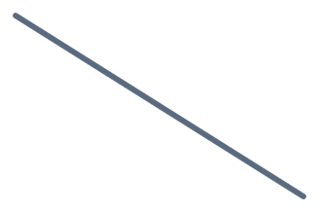


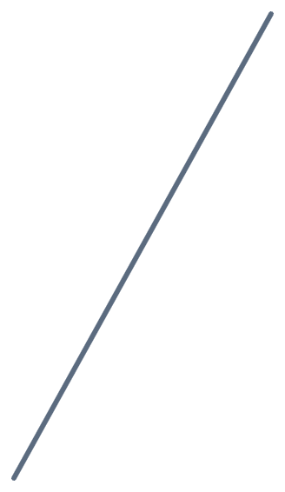
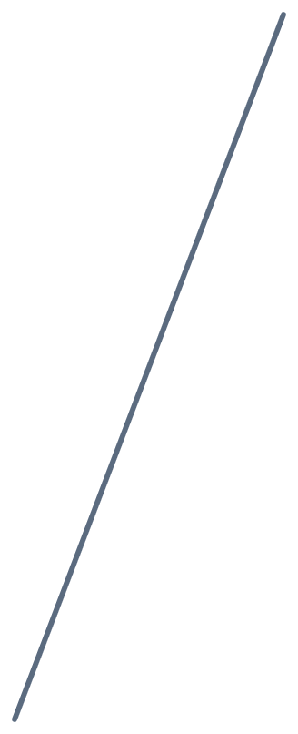


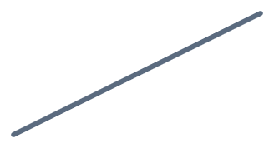

Nền tảng phục vụ ai, làm được gì
06 · BUSINESS ARCHITECTURE
Nền tảng lưu trữ (TrueNAS + Ceph)
Người dùng văn phòng
UC1 · File SMB ↔ Object S3
CAP3 Sao lưu file ↔ object · B1 B2
thư mục chia sẻ
UC2 · Truy cập S3 từ nhiều client
Quản trị viên
CAP2 Lưu object qua S3 · B2
cấu hình, vận hành
UC3 · Phân quyền IAM
CAP4 Danh tính, phân quyền · B3
Lợi ích
Ứng dụng / dev
B1 Giảm rủi ro mất dữ liệu
gọi S3 API
UC4 · Chịu lỗi bằng erasure coding
CAP5 Bảo vệ dữ liệu · B1
B2 Tự chủ kho S3
UC5 · Ngưỡng và giới hạn
B3 Kiểm soát truy cập, tài nguyên
CAP6 Dung lượng, lưu lượng · B3
Cam = TrueNAS làm chính · Xanh = Ceph làm chính
NT132.R11 · Storage Services & Gateway
6 / 16
Notes:
Từ slide này là phần kiến trúc. Slide đầu trả lời: nền tảng phục vụ ai, và làm được gì cho họ. Ở đây chưa có máy móc gì cả. Có ba nhóm người dùng. Nhân viên văn phòng, quen làm việc với thư mục chung. Ứng dụng hoặc lập trình viên, làm việc qua S3. Và quản trị viên, người cấu hình và vận hành. Ở giữa là năm việc nền tảng làm được, cũng chính là năm use case. Mỗi ô có ghi nó chứng minh lợi ích nào. UC1 và UC4 chứng minh B1, giảm rủi ro mất dữ liệu. UC2 chứng minh B2, tự chủ kho S3. UC3 và UC5 chứng minh B3, kiểm soát. Như vậy ba lợi ích ở slide 3 đều có use case đứng sau. Màu cam là phần TrueNAS làm chính, màu xanh là phần Ceph. Slide sau em mở chiếc hộp này ra xem bên trong có những phần mềm nào.

Slide 8
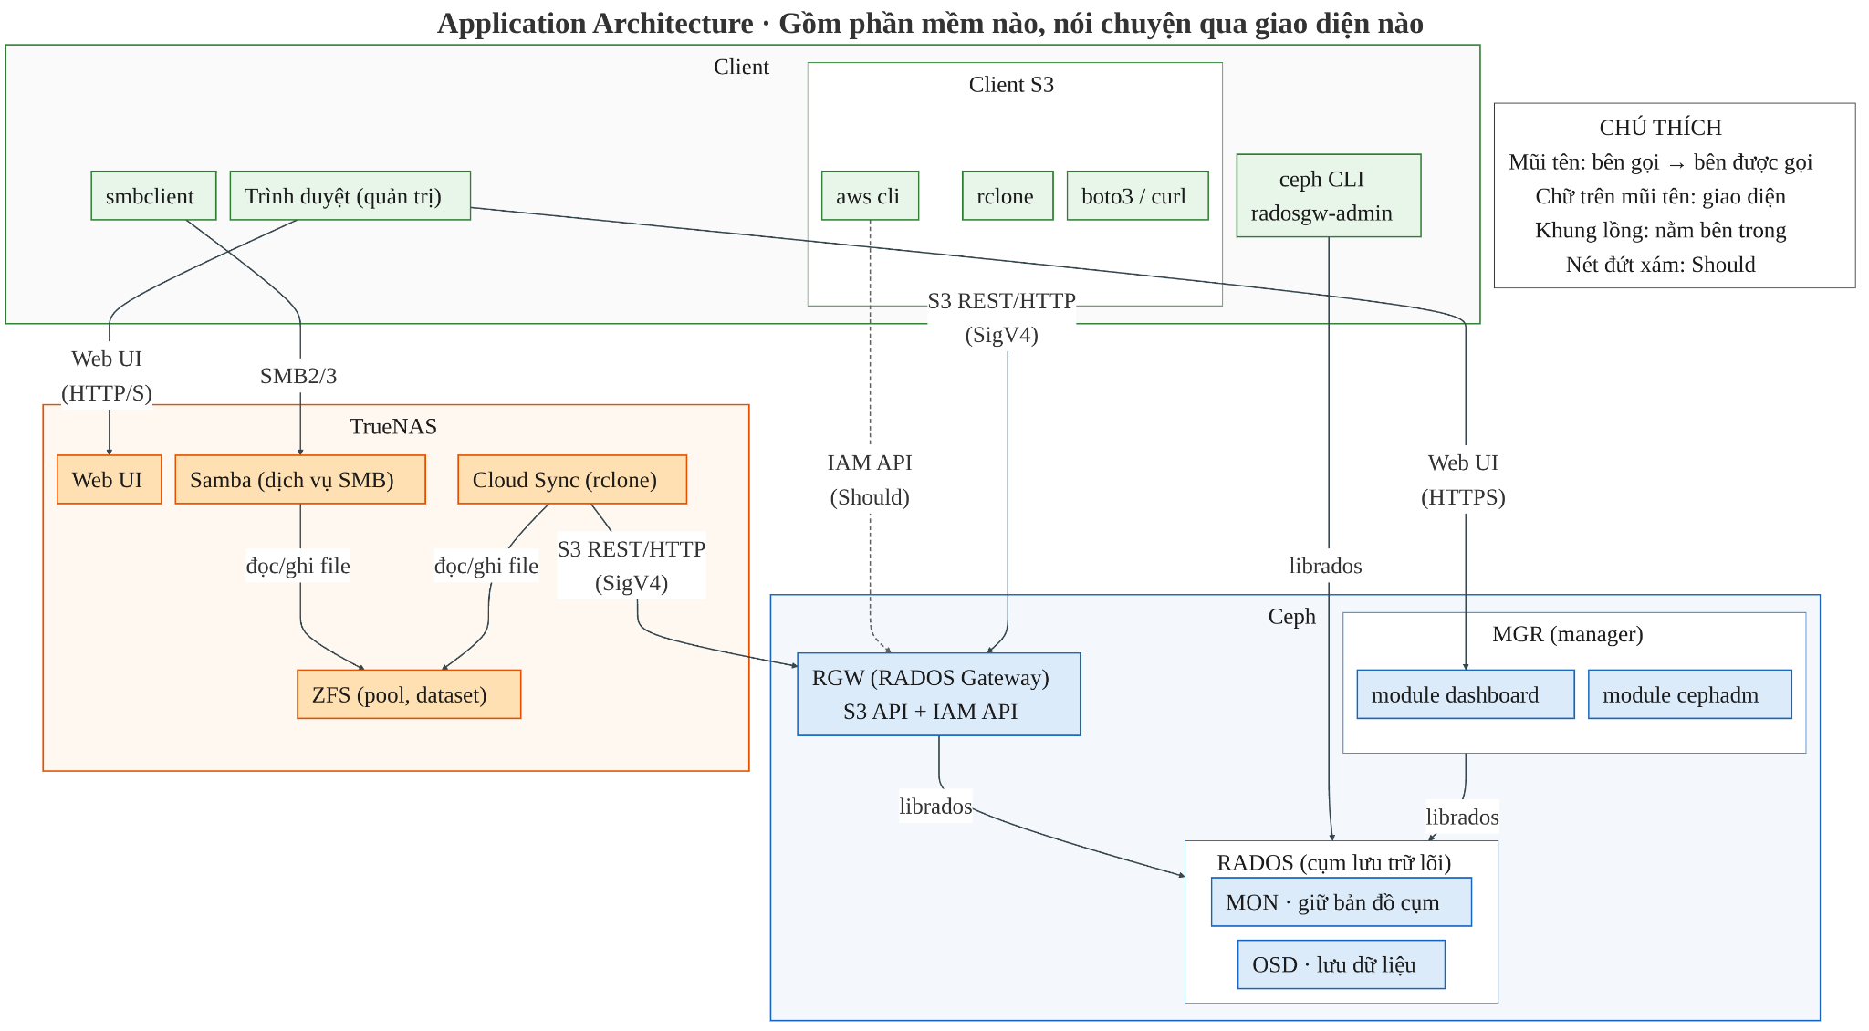
Gồm phần mềm nào, nói chuyện qua giao diện nào
07 · APPLICATION ARCHITECTURE
Ý CHÍNH
1. TrueNAS và Ceph chỉ nói chuyện bằng S3 → đổi kho S3 khác không phải sửa TrueNAS (B2)
2. RGW: nhận HTTP → kiểm chữ ký → kiểm quyền → xuống RADOS
3. MGR, dashboard không nằm trên đường đi của dữ liệu
NT132.R11 · Storage Services & Gateway
7 / 16
Notes:
Slide trước nói nền tảng làm được gì; slide này mở hộp ra: bên trong có những phần mềm nào, và chúng nói chuyện với nhau bằng gì. Mình đọc từ trên xuống. Hàng trên cùng là các công cụ phía người dùng: smbclient để làm việc với file; aws cli, rclone, boto3 để làm việc với S3; và trình duyệt cùng dòng lệnh ceph để quản trị. Bên trái là TrueNAS. Samba nhận file qua SMB rồi ghi xuống ZFS. Cloud Sync, mà bên dưới chạy rclone, đọc file từ ZFS rồi gửi lên kho object qua S3. Với Ceph, Cloud Sync chỉ là một client S3 bình thường như mọi client khác. Bên phải là Ceph. RGW là cổng S3: nhận request, kiểm chữ ký, kiểm quyền, rồi chuyển xuống lõi lưu trữ RADOS. RADOS gồm MON giữ sơ đồ và OSD giữ dữ liệu. MGR là phòng điều hành, có dashboard, nhưng không nằm trên đường đi của dữ liệu. Điểm em muốn các bạn nhớ: TrueNAS và Ceph chỉ nói chuyện với nhau bằng S3, một giao diện chuẩn. Nên sau này muốn thay Ceph bằng kho S3 khác thì TrueNAS không cần sửa gì. Đó chính là lợi ích B2. Đường nét đứt là IAM API, phần nâng cao của UC3.

Slide 9
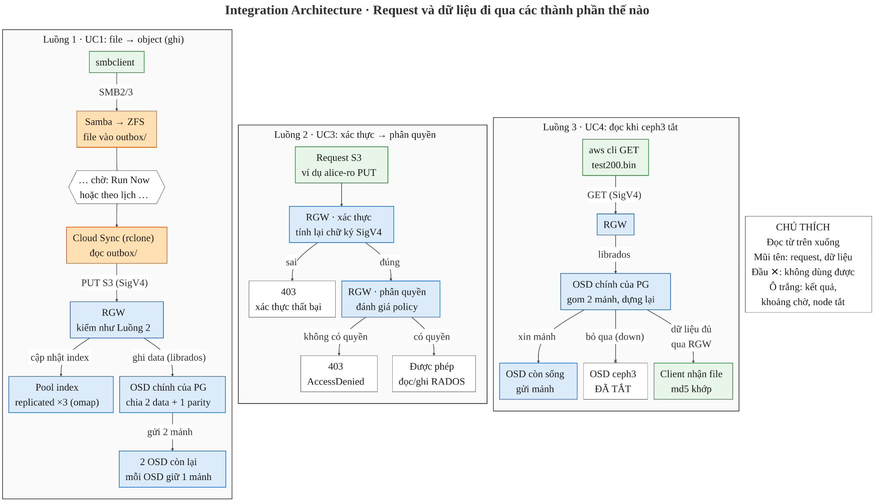
Request và dữ liệu đi qua các thành phần thế nào
08 · INTEGRATION ARCHITECTURE
3 LUỒNG
UC1: Cloud Sync chờ Run Now hoặc lịch → cầu nối theo lô, không phải gateway
UC3: xác thực (chữ ký) trước, phân quyền (policy) sau → sai là 403
UC4: ceph3 tắt, OSD chính gom 2 mảnh còn lại → file vẫn đúng
NT132.R11 · Storage Services & Gateway
8 / 16
Notes:
Slide trước cho biết có những thành phần nào. Slide này cho thấy chúng phối hợp ra sao, qua ba tình huống. Mỗi làn đọc từ trên xuống. Làn một là một file đi từ NAS lên kho. Nhân viên chép file vào thư mục outbox. Các bạn để ý ô trắng ở giữa: tới đây không có gì chạy tiếp, cho tới khi quản trị viên bấm Run Now hoặc tới giờ chạy theo lịch. Vì vậy nhóm em gọi Cloud Sync là cầu nối theo lô, không phải gateway nằm trên đường đi của dữ liệu. Khi task chạy, rclone gửi lệnh PUT có chữ ký tới RGW. RGW làm hai việc: ghi vào “mục lục” của bucket, phần này lưu 3 bản sao; và gửi dữ liệu cho OSD chính. OSD chính tự chia ra 2 mảnh dữ liệu và 1 mảnh parity, giữ một mảnh, gửi hai mảnh kia cho hai OSD còn lại. Làn hai là bước kiểm tra mà mọi request đều phải đi qua. Đầu tiên là xác thực, “bạn là ai”: RGW tính lại chữ ký, sai là trả 403. Đúng rồi mới tới phân quyền, “bạn được làm gì”: xét policy, không có quyền cũng là 403. Đây là cảnh em demo ở UC3. Làn ba: ceph3 đã tắt. OSD chính biết ceph3 đã chết nên bỏ qua, lấy mảnh từ OSD còn sống, đủ hai mảnh là dựng lại được file. Người dùng nhận đúng file, md5 khớp. Đây là cảnh demo ở UC4. (Nếu bị hỏi “sao mục lục không dùng EC cho tiết kiệm?”: index dùng omap, kiểu lưu key-value mà pool EC không hỗ trợ. Chỉ pool chứa dữ liệu mới dùng EC.)

Slide 10
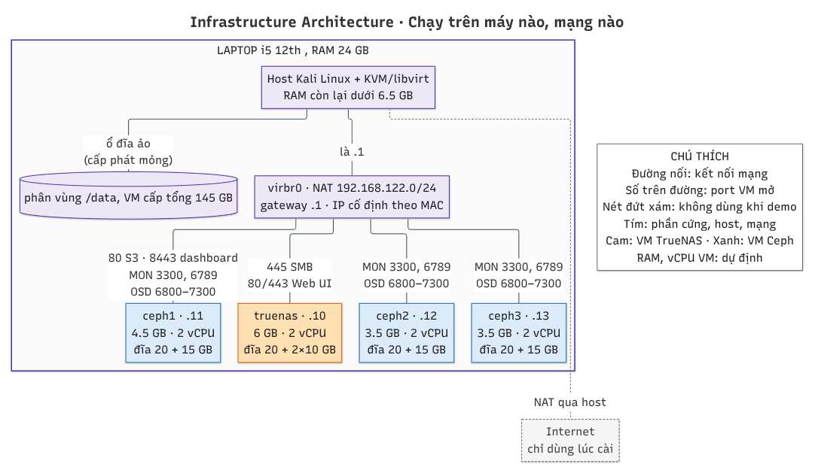
Chạy trên máy nào, mạng nào
09 · INFRASTRUCTURE ARCHITECTURE
Ý CHÍNH
1. 1 laptop 24 GB RAM, Kali + KVM; Internet chỉ dùng lúc cài
2. 4 VM trong mạng NAT 192.168.122.0/24, IP cố định .10–.13
3. Failure domain thật là cái laptop → lab mô phỏng cơ chế chịu lỗi
NT132.R11 · Storage Services & Gateway
9 / 16
Notes:
Giờ tới phần cứng. Toàn bộ hệ thống nằm trong một cái laptop: [ĐO: tên CPU theo lscpu], 24 GB RAM, một ổ SSD. Trên laptop là Kali Linux, chạy trình ảo hóa KVM. Host quản lý ba thứ. Một là phân vùng /data 100 GB, chứa ổ đĩa ảo của các máy ảo. Các ổ này cấp phát mỏng, nghĩa là khai báo tổng 145 GB nhưng chỉ chiếm chỗ khi ghi thật. Hai là một switch ảo, mạng 192.168.122.0/24, host đóng vai cổng .1. Ba là đường ra Internet, chỉ dùng lúc cài đặt nên em vẽ nét đứt. Lúc demo không cần mạng ngoài. Bốn máy ảo cắm vào switch ảo, IP cố định từ .10 tới .13, tổng cộng [ĐO: 17,5] GB RAM và 8 vCPU. TrueNAS mở port SMB và web. ceph1 mở port 80 cho S3 và 8443 cho dashboard. Ba node Ceph mở port MON và OSD để nói chuyện với nhau. Em nói thẳng một điểm: ba “máy” Ceph thật ra nằm trên cùng một ổ SSD. Nên đơn vị hỏng thật là cái laptop. Lab này mô phỏng CƠ CHẾ chịu lỗi, chưa phải HẠ TẦNG chịu lỗi thật.

Slide 11
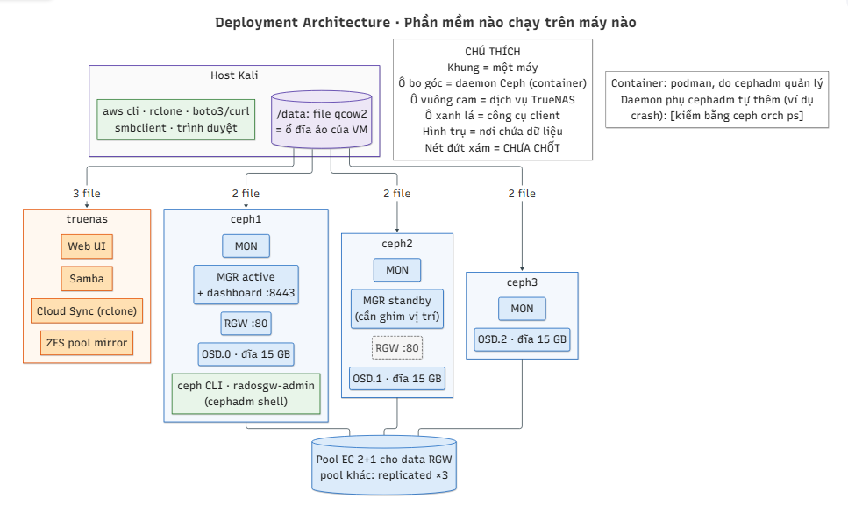
Phần mềm nào chạy trên máy nào
10 · DEPLOYMENT ARCHITECTURE
Ý CHÍNH
1. Mỗi node Ceph: 1 MON + 1 OSD, chạy trong container (cephadm)
2. ceph1 giữ MGR chính và RGW duy nhất → demo tắt ceph3, không tắt ceph1
3. Ô nét đứt: RGW thứ 2 trên ceph2 (hướng phát triển)
NT132.R11 · Storage Services & Gateway
10 / 16
Notes:
Slide trước cho thấy máy và mạng. Slide này cho thấy phần mềm nào được đặt lên máy nào. Trên cùng là host Kali: mọi công cụ client khi demo đều chạy ở đây, và ổ đĩa ảo của bốn máy ảo là các file qcow2 trong /data. TrueNAS chạy các dịch vụ có sẵn của nó: web, Samba, Cloud Sync và ZFS. Ba node Ceph thì khác: mọi thành phần chạy trong container, do công cụ cephadm đặt lên từng máy. Node nào cũng có MON, vì MON cần đa số 2 trên 3. Mỗi node có một OSD giữ một ổ 15 GB. ceph1 gánh nhiều nhất: MGR chính với dashboard, và RGW duy nhất. Vì vậy khi demo chịu lỗi, nhóm em tắt ceph3 chứ không tắt ceph1. Tắt ceph1 là mất cổng S3. Đó là điểm yếu nhóm đã biết, và cách sửa là thêm RGW thứ hai trên ceph2, chính là ô nét đứt. Dưới cùng là pool: pool không nằm trên máy nào riêng mà trải đều trên cả ba OSD. Dữ liệu dùng erasure coding 2+1, các pool khác dùng 3 bản sao. Xong phần kiến trúc. Bây giờ em chứng minh từng lợi ích bằng demo.

Slide 12



TrueNAS ↔ Ceph RGW qua S3
11 · USE CASE 1
Chứng minh: O2 · B1
Bucket nas-backup
KỊCH BẢN DEMO
TrueNAS · SMB
Cloud Sync
1
Chép baocao.pdf vào outbox/
Task A · PUSH · COPY
2
Task A → Run Now → SUCCESS
outbox/
from-nas/
3
aws s3 ls + so md5 hai bên
Còn giờ: chạy task B → inbox/
Task B · PULL · COPY
inbox/
to-nas/
ĐẠT KHI
File thành object, md5 khớp; không file nào bị xóa ở hai đầu
Vì sao COPY? SYNC xóa ở đích những file không có ở nguồn → 2 task SYNC ngược chiều sẽ xóa dữ liệu của nhau.
[Kết quả:] [CHƯA LÀM]
NT132.R11 · Storage Services & Gateway
11 / 16
Notes:
UC1 chứng minh mục tiêu hai và lợi ích B1: dữ liệu trên NAS có thêm một bản ở kho khác. Nhóm em dùng hai task Cloud Sync. Task A đẩy file từ thư mục outbox lên kho. Task B kéo object từ kho về thư mục inbox. Cả hai đều ở chế độ COPY, tức là chỉ chép, không xóa gì. Tại sao không dùng SYNC cho gọn? Vì SYNC sẽ xóa ở đích những file không có ở nguồn. Nếu hai task SYNC chạy ngược chiều trên cùng một chỗ, chúng sẽ xóa dữ liệu của nhau. (Demo) Em chép file baocao.pdf vào thư mục chung, giống như một nhân viên bình thường… Giờ em bấm Run Now task A… Trạng thái SUCCESS. Em liệt kê bucket: file đã thành object trong from-nas. Em so md5 của file gốc và của object: hai chuỗi giống hệt nhau. Các bạn để ý: TrueNAS ở đây dùng kiểu kết nối “Amazon S3”, nhưng em trỏ địa chỉ về RGW của mình. TrueNAS không biết là nó đang nói chuyện với Ceph. Đó cũng là một bằng chứng cho B2. Lệnh kiểm md5 (host Kali): md5sum baocao.pdf ; aws s3 cp s3://nas-backup/from-nas/baocao.pdf - --profile truenas-sync | md5sum (Nếu bị hỏi “Cloud Sync có phải gateway không?”: không phải gateway nằm trên đường dữ liệu, mà là cầu nối chạy theo lô; gateway của bài là RGW. “Ghi đè file cùng tên thì bản cũ mất à?”: với COPY thì bị ghi đè; bật versioning trên bucket thì bản cũ vẫn giữ — phần mở rộng.) Nếu demo lỗi: chiếu video UC1 rồi đi tiếp.

Slide 13

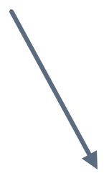
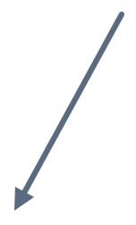
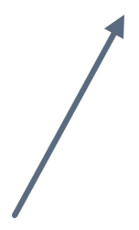
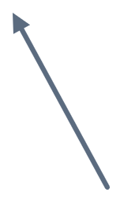



Một cổng S3, nhiều client
12 · USE CASE 2
Chứng minh: O1 · B2
KỊCH BẢN DEMO
aws cli
rclone
1
aws cli: upload + liệt kê
2
rclone ls → thấy cùng file
3
curl presigned URL → 200
Ceph RGW
Ảnh chụp: file 100 MB, ETag đuôi “-N”
1 endpoint S3
ĐẠT KHI
boto3 · presigned URL
TrueNAS Cloud Sync (UC1)
2 client thấy cùng dữ liệu; URL trả 200 rồi 403
[Kết quả: [CHƯA LÀM]]
0 s → 200 OK
60 s → 403 hết hạn
NT132.R11 · Storage Services & Gateway
12 / 16
Notes:
UC2 chứng minh mục tiêu một và lợi ích B2: công ty có một kho S3 của riêng mình, và công cụ nào nói S3 cũng dùng được. (Demo) Em dùng aws cli, công cụ chính thức của Amazon, để tải một file lên… Giờ em dùng một công cụ khác hẳn là rclone, cùng địa chỉ, cùng bucket… Thấy đúng file đó. Tiếp theo là presigned URL. Giả sử em muốn gửi file cho một người ngoài công ty mà không muốn đưa khóa cho họ. Em tạo một đường link có chữ ký sẵn, chỉ sống 60 giây. Mở bằng curl: 200, tải được. Em để đó, tới cuối UC3 em mở lại, link đã hết hạn sẽ bị từ chối. Còn file lớn thì sao? Ảnh chụp này là file 100 MB: aws cli tự chia thành nhiều phần nhỏ, gửi từng phần, phần nào lỗi thì gửi lại phần đó. Dấu gạch và con số ở cuối ETag cho biết file được gửi thành bao nhiêu phần. Em không nói Ceph giống 100% AWS. Em chỉ nói những thao tác các bạn vừa thấy là chạy được. Nếu demo lỗi: chiếu video UC2 rồi đi tiếp.

Slide 14


Phân quyền IAM: đúng người, đúng quyền
13 · USE CASE 3
Chứng minh: O3 · B3
Phép thử | User | Kết quả
Liệt kê, đọc | alice-ro | Thành công
Ghi file mới | alice-ro | 403 AccessDenied
Ghi (đối chứng) | nhom2-owner | Thành công
KỊCH BẢN DEMO
1
alice-ro: aws s3 ls → OK
2
alice-ro: upload → 403
3
nhom2-owner: cùng lệnh → OK
Mở lại URL của UC2 → 403 hết hạn
① Xác thực: bạn là ai?
② Phân quyền: được làm gì?
200 hoặc 403
ĐẠT KHI
Khóa hợp lệ vẫn bị chặn khi không có quyền ghi
Least privilege (NIST): chỉ cấp quyền tối thiểu đủ để làm việc.
[Kết quả: [CHƯA LÀM]]
NT132.R11 · Storage Services & Gateway
13 / 16
Notes:
UC3 chứng minh mục tiêu ba và lợi ích B3, phần “đúng người đúng quyền”. Nguyên tắc ở đây gọi là least privilege, tạm dịch là quyền tối thiểu: ai cần gì thì cấp đúng cái đó, không hơn. Em tạo user alice, chỉ cho đọc. (Demo) Alice liệt kê bucket: được. Alice thử tải một file lên: bị từ chối, lỗi 403 Access Denied. Để chứng minh không phải do lệnh sai, em chạy đúng lệnh đó bằng user chủ bucket: thành công. Các bạn để ý: khóa của alice hoàn toàn hợp lệ. RGW biết chắc đây là alice. Nhưng biết là ai, khác với cho phép làm gì. Đó là hai bước xác thực và phân quyền ở làn hai slide 8. (Quay lại UC2) À, link presigned lúc nãy đã quá 60 giây. Em mở lại… 403. Link đã hết hạn. (Nếu bị hỏi “bucket policy khác IAM policy chỗ nào?”: bucket policy gắn vào TÀI NGUYÊN (bucket) nên phải ghi rõ cho ai — trường Principal. IAM policy gắn vào NGƯỜI (user/group) nên không cần Principal.) Nếu demo lỗi: chiếu video UC3 rồi đi tiếp.

Slide 15


Erasure coding 2+1: mất 1 node vẫn chạy
14 · USE CASE 4
Chứng minh: O2 · B1
KỊCH BẢN DEMO
1
ceph osd map + ceph df
ceph1
ceph2
ceph3
2
Tắt ceph3 → ceph -s
osd.0
osd.1
osd.2 · mảnh P
mảnh D1
mảnh D2
TẮT ĐỘT NGỘT
3
Tải lại file → md5 khớp
Bật ceph3; xem HEALTH_OK cuối UC5
HEALTH_OK
WARN · active
HEALTH_OK
ĐẠT KHI
trước · khi tắt ceph3 · sau khi bật lại (tự phục hồi)
md5 khớp và vẫn ghi được khi thiếu 1 node; tự về HEALTH_OK
Nói thẳng: thiếu 1 node = không còn dự phòng. Mất thêm 1 node nữa là mất dữ liệu.
[Kết quả: [CHƯA LÀM]]
ceph df: lưu 200 MB chiếm [ĐO: …]× · lý thuyết 1.5×
NT132.R11 · Storage Services & Gateway
14 / 16
Notes:
UC4 chứng minh mục tiêu hai, lợi ích B1, phần “kho vẫn chạy khi hỏng một máy”. (Demo) Đầu tiên em hỏi Ceph: object này nằm ở đâu? Nó trả về ba OSD, nằm ở ba node khác nhau: hai mảnh dữ liệu, một mảnh parity, đúng như slide 5. Dung lượng thật: lưu 200 MB mà chiếm khoảng [ĐO] lần, gần với lý thuyết 1,5. Giờ em “rút điện” ceph3. Lệnh virsh destroy là tắt đột ngột, giống mất điện, không phải tắt máy đàng hoàng. Chờ khoảng 30 giây để Ceph nhận ra… Trạng thái chuyển sang WARN: Ceph báo đang thiếu mảnh, nhưng chữ quan trọng là “active”, vẫn phục vụ. Em tải file lại và so md5 với giá trị ghi lúc đầu: trùng khớp. Ghi một file mới: vẫn được. Em phải nói rõ một điều: lúc này cụm vẫn chạy, nhưng không còn dự phòng. Erasure coding 2+1 chỉ chịu được mất một. Nếu ceph2 cũng hỏng ngay lúc này thì mất dữ liệu. Vì vậy Ceph mới báo WARN chứ không báo OK. Em bật ceph3 lại. Ceph sẽ tự chép bù những gì ceph3 bỏ lỡ. Việc này chạy nền, cuối phần demo em quay lại xem. (Nếu bị hỏi “min_size là gì, sao để 2 khi Ceph khuyên k+1?”: min_size là số mảnh tối thiểu để còn nhận đọc/ghi. Với 3 node, đặt k+1 = 3 thì mất 1 node là I/O treo — nhóm có video minh họa. Đây là đánh đổi giữa sẵn sàng và an toàn; triển khai thật dùng nhiều node hơn để có cả hai.) TUYỆT ĐỐI không tắt ceph1 (RGW nằm ở đó). Nếu demo lỗi: chiếu video UC4.

Slide 16
Ngưỡng và giới hạn: không ai dùng quá phần
15 · USE CASE 5
Chứng minh: O3 · B3
Quota · giới hạn bao nhiêu
KỊCH BẢN DEMO
1
2
3
4
Tối đa 3 object → file 4 bị từ chối
1
Upload 4 file → lần 4 bị chặn
2
10 lần ghi → từ lần 6: 503
Rate limit · giới hạn nhanh cỡ nào
3
Video: hạ ngưỡng full → chặn ghi
5 lần ghi/phút → OK ×5, 503 ×5
Cuối: ceph -s → HEALTH_OK (UC4)
Ngưỡng đầy cả cụm (video)
ĐẠT KHI
Vượt quota bị từ chối; vượt tốc độ trả 503
85% cảnh báo · 90% ngừng cân bằng · 95% chặn ghi
[Kết quả: [CHƯA LÀM]]
Rate limit hạn chế lạm dụng của 1 user, không thay chống DoS ở tầng mạng.
NT132.R11 · Storage Services & Gateway
15 / 16
Notes:
UC5 là nửa còn lại của B3: không ai được dùng quá phần của mình. Có hai kiểu giới hạn, các bạn đừng nhầm. Quota giới hạn BAO NHIÊU: ví dụ mỗi bucket tối đa 3 file. Rate limit giới hạn NHANH CỠ NÀO: ví dụ tối đa 5 lần ghi mỗi phút. (Demo) Em upload 4 file vào bucket có quota 3: ba file đầu OK, file thứ tư bị từ chối. Giờ em gửi 10 lệnh ghi liên tục bằng user bị giới hạn 5 lần mỗi phút: năm lần đầu OK, sau đó FAIL, server trả 503, nghĩa là “chậm lại”. Cuối cùng là ngưỡng của cả cụm. Ceph chặn ghi khi đầy 95%, để chừa chỗ tự phục hồi; đầy hẳn thì rất khó cứu. Phần này em chiếu video, vì làm trực tiếp sẽ chặn ghi luôn cả cụm đang demo. Một điều em muốn nói rõ: rate limit giúp hạn chế một user lạm dụng, nhưng không thay được việc chống tấn công DoS ở tầng mạng. (Quay lại UC4) Ceph3 đã phục hồi xong chưa? ceph -s… HEALTH_OK. Cụm đã tự lành mà không ai phải làm gì. Lưu ý trước demo: đặt AWS_MAX_ATTEMPTS=1 để aws cli không tự retry; bucket quota-test phải rỗng; không dùng rl-user trong 1 phút trước demo. Nếu demo lỗi: chiếu video UC5.

Slide 17
Ba lợi ích đã được chứng minh bằng demo
16 · KẾT LUẬN
Mục tiêu | Lợi ích | Bằng chứng đã demo | Kết quả
O1 Kho S3 tự vận hành | B2 Tự chủ kho S3 | CHƯA CÓ | CHƯA CÓ
O2 Dữ liệu NAS an toàn hơn | B1 Giảm rủi ro mất dữ liệu | CHƯA CÓ | CHƯA CÓ
O3 Kiểm soát kho chung | B3 Kiểm soát truy cập | CHƯA CÓ | CHƯA CÓ
Giới hạn
Hướng phát triển
Cả cụm trên 1 laptop, 1 SSD → mô phỏng cơ chế
RGW chỉ 1 instance, chạy HTTP, chưa có TLS
Bản sao chưa bất biến (chưa Object Lock)
RGW thứ 2 + cân bằng tải, bật TLS
Versioning / Object Lock cho bucket sao lưu
Tách node Ceph ra máy thật
Cảm ơn thầy và các bạn đã lắng nghe!
16 / 16
Notes:
Em tổng kết lại. Nhóm em đặt ra ba mục tiêu, hứa ba lợi ích, và các bạn vừa thấy cả ba được chứng minh bằng demo. Một: công ty có kho S3 của riêng mình, công cụ nào cũng dùng được. Hai: dữ liệu NAS có thêm một bản, và kho đó hỏng một máy vẫn chạy, file vẫn đúng từng bit. Ba: ai được làm gì, dùng bao nhiêu, đều kiểm soát được. Nhóm em cũng biết rõ giới hạn của mình. Tất cả nằm trên một laptop, nên đây là mô phỏng cơ chế. Cổng S3 mới có một cái, chưa mã hóa đường truyền. Và bản sao lưu chưa được khóa chống ghi đè, mà như số liệu ở slide 1, kẻ tấn công rất hay nhắm vào bản sao lưu. Nếu làm tiếp, nhóm sẽ thêm RGW thứ hai, bật TLS, và bật versioning hoặc Object Lock cho bucket sao lưu. Phần trình bày của nhóm em đến đây là hết. Em cảm ơn thầy và các bạn đã lắng nghe, nhóm em sẵn sàng nhận câu hỏi. Nguồn: github.com/minio/minio (archived 25/04/2026) · min.io blog “Deprecation of the MinIO gateway” · Sophos 2024 “The impact of compromised backups on ransomware outcomes” (94%) · NIST CSRC Glossary “least privilege”.

